Slide 1
Bi6420 Ekotoxikologie mikroorganismů https://is.muni.cz/el/1431/jaro2014/Bi6420/index.qwarp
Doc. RNDr. Jakub Hofman, Ph.D.
hofman@recetox.muni.cz
jaro 2014

Slide 2
Bi6420: Ekotoxikologie mikroorganismů Část 3: Odběry MO

Slide 3
Odběry jako první krok ekotoxikologie MO
díky vlastnostem MO nemožné sledování přímo v terénu (in situ)
potřeba reprezentativní vzorek
živý systém (omezit vlivy na MO - sušení vzorků, zmrazení, v ledničce ...)
laboratorní vzorek je něco jiného než „reálný svět“
nutná určitá standardizace hlavních podmínek
kvantifikace MO silně ovlivněna odběrem
aktivita a diverzita silně ovlivněny manipulací se vzorky a skladováním

Slide 4
Techniky odběrů
Hlavním cílem je:
získat reprezentativní vzorek
minimálně či standardně (víme jak, o kolik) odběrem, manipulací a skladováním změnit sledované parametry
Existuje mnoho metod a teorie kolem vzorkování
pro vodu: ISO 5667 řada, např. ČSN EN ISO 5667-16 Jakost vod - Odběr vzorků - Část 16: Pokyny pro biologické zkoušení vzorků
pro půdu: ISO 10381-6:1993 Soil quality - Sampling - Part 6: Guidance on the collection, handling and storage of soil for the assessment of aerobic microbial processes in the laboratory

Slide 5
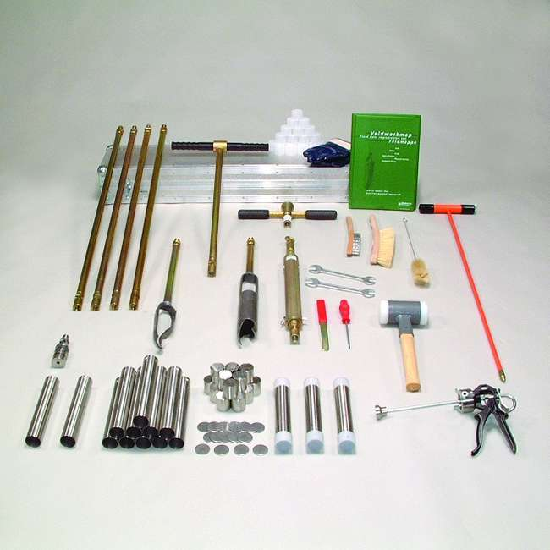
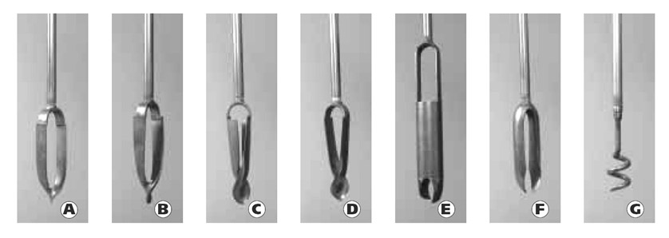
Půda - techniky odběrů
většinou vysoké obsahy MO ➔ nejsou nutné aseptické techniky
rýče a lopatky, půdní vrtáky - směsný vzorek
vzorkovací tyče, sondýrky - možnost odběru z různých hloubek
zvláštní techniky - zakopaná sklíčka, pedoskop …
u půd s nízkým oživením atraktant či návnada (zakoncentrování)

Slide 6
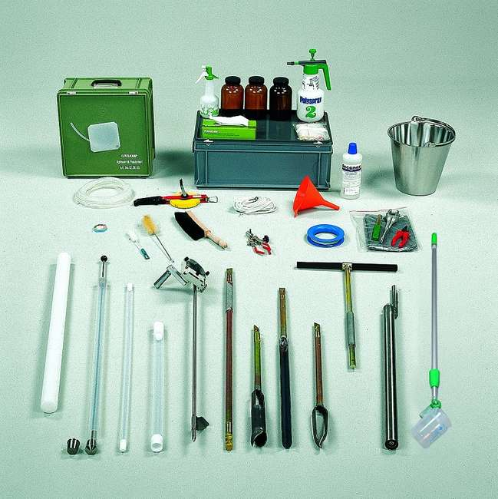
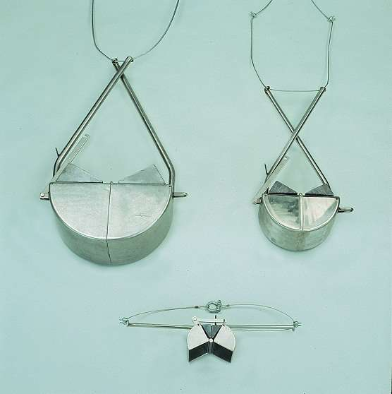
Sedimenty - techniky odběrů
bagrem, drapákem či vzorkovacími tyčemi a trubicemi

Slide 7
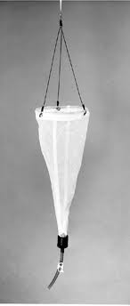
Voda - techniky odběrů
malé hustoty MO - možná kontaminace jinými MO - speciální techniky, aseptické postupy

